Slide 1

第一章 建立数学模型
1.1 从现实对象到数学模型
1.2 数学建模的重要意义
1.3 数学建模示例
1.4 数学建模的方法和步骤
1.5 数学模型的特点和分类
1.6 怎样学习数学建模

Slide 2
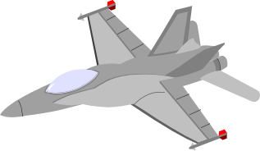
1.1 从现实对象到数学模型
我们常见的模型
  玩具、照片、飞机、火箭模型… …
~ 实物模型
水箱中的舰艇、风洞中的飞机… …
~ 物理模型
地图、电路图、分子结构图… …
~ 符号模型
模型是为了一定目的，对客观事物的一部分
进行简缩、抽象、提炼出来的原型的替代物
模型集中反映了原型中人们需要的那一部分特征

Slide 3

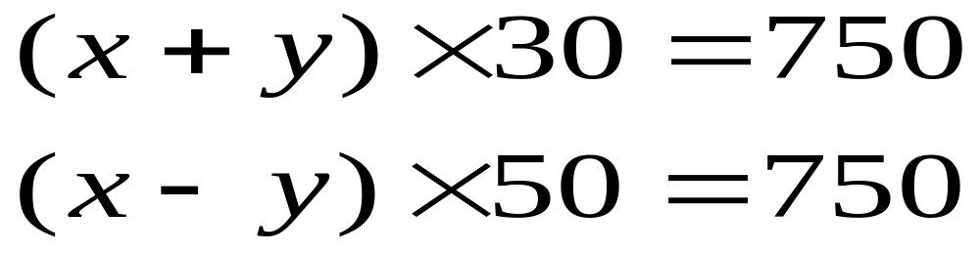
你碰到过的数学模型——“航行问题”
甲乙两地相距750千米，船从甲到乙顺水航行需30小时，
从乙到甲逆水航行需50小时，问船的速度是多少?
用 x 表示船速，y 表示水速，列出方程：
x =20
y =5
求解
答：船速每小时20千米/小时.

Slide 4
航行问题建立数学模型的基本步骤
作出简化假设（船速、水速为常数）；
用符号表示有关量（x, y表示船速和水速）；
用物理定律（匀速运动的距离等于速度乘以
时间）列出数学式子（二元一次方程）；
求解得到数学解答（x=20, y=5）；
回答原问题（船速每小时20千米/小时）。

Slide 5
数学模型 (Mathematical Model) 和
数学建模（Mathematical Modeling)
数学模型
对于一个现实对象，为了一个特定目的，
根据其内在规律，作出必要的简化假设，
运用适当的数学工具，得到的一个数学结构。
数学建模
建立数学模型的全过程
（包括表述、求解、解释、检验等）

Slide 6
1.2 数学建模的重要意义
电子计算机的出现及飞速发展；
数学以空前的广度和深度向一切领域渗透。
数学建模作为用数学方法解决实际问题的第一步，
越来越受到人们的重视。
在一般工程技术领域数学建模仍然大有用武之地；
在高新技术领域数学建模几乎是必不可少的工具；
数学进入一些新领域，为数学建模开辟了许多处女地。

Slide 7
数学建模的具体应用
分析与设计
预报与决策
控制与优化
规划与管理
如虎添翼
数学建模
计算机技术
知识经济

Slide 8

1.3 数学建模示例
1.3.1 椅子能在不平的地面上放稳吗
问题分析
通常 ~ 三只脚着地
放稳 ~ 四只脚着地
四条腿一样长，椅脚与地面点接触，四脚连线呈正方形;
模型假设
地面高度连续变化，可视为数学上的连续曲面;
地面相对平坦，使椅子在任意位置至少三只脚同时着地。

Slide 9
模型构成
用数学语言把椅子位置和四只脚着地的关系表示出来
椅子位置
利用正方形(椅脚连线)的对称性
B ´
B
用θ(对角线与x轴的夹角)表示椅子位置
A ´
四只脚着地
椅脚与地面距离为零
C
θ
A
距离是θ的函数
O
x
四个距离(四只脚)
两个距离
正方形对称性
C ´
D´
D
A,C 两脚与地面距离之和 ~ f(θ)
正方形ABCD
绕O点旋转
B,D 两脚与地面距离之和 ~ g(θ)

Slide 10
模型构成
用数学语言把椅子位置和四只脚着地的关系表示出来
地面为连续曲面
f(θ) , g(θ)是连续函数
椅子在任意位置至少三只脚着地
对任意θ, f(θ), g(θ)至少一个为0
数学问题
已知： f(θ) , g(θ)是连续函数 ;
对任意θ， f(θ) • g(θ)=0 ;
且 g(0)=0， f(0) > 0.
证明：存在θ₀，使f(θ₀) = g(θ₀) = 0.

Slide 11
模型求解
给出一种简单、粗糙的证明方法
将椅子旋转90⁰，对角线AC和BD互换。
由g(0)=0， f(0) > 0 ，知f(π/2)=0 , g(π/2)>0.
令h(θ)= f(θ)–g(θ), 则h(0)>0和h(π/2)<0.
由 f, g的连续性知 h为连续函数, 据连续函数的基本性质, 必存在θ₀ , 使h(θ₀)=0, 即f(θ₀) = g(θ₀) .
因为f(θ) • g(θ)=0, 所以f(θ₀) = g(θ₀) = 0.
评注和思考
建模的关键 ~
θ和 f(θ), g(θ)的确定
假设条件的本质与非本质
考察四脚呈长方形的椅子

Slide 12
1.3.2 商人们怎样安全过河
问题(智力游戏)
随从们密约, 在河的任一岸, 一旦随从的人数比商人多, 就杀人越货.
河
小船(至多2人)
但是乘船渡河的方案由商人决定.商人们怎样才能安全过河?
Δ Δ Δ 3名商人
× × × 3名随从
问题分析
多步决策过程
决策~ 每一步(此岸到彼岸或彼岸到此岸)船上的人员
要求~在安全的前提下(两岸的随从数不比商人多),经有限步使全体人员过河.

Slide 13
模型构成
x_{k}~第k次渡河前此岸的商人数
x_{k}, y_{k}=0,1,2,3;
k=1,2,… …
y_{k}~第k次渡河前此岸的随从数
s_{k}=(x_{k} , y_{k})~过程的状态
S ~ 允许状态集合
S={(x , y)| x=0, y=0,1,2,3; x=3, y=0,1,2,3; x=y=1,2}
u_{k}~第k次渡船上的商人数
u_{k}, v_{k}=0,1,2;
k=1,2,… …
v_{k}~第k次渡船上的随从数
d_{k}=(u_{k} , v_{k})~决策
D={(u , v)| u+v=1, 2} ~允许决策集合
s_{k+1}=s_{k} d_{k}
+(-1)^{k}
~状态转移律
多步决策问题
求d_{k}∈D(k=1,2, …n), 使s_{k}∈S, 并按转移律由 s₁=(3,3)到达 s_{n+1}=(0,0).

Slide 14
模型求解
S={(x , y)| x=0, y=0,1,2,3;
x=3, y=0,1,2,3; x=y=1,2}
穷举法 ~ 编程上机
图解法
y
状态s=(x,y) ~ 16个格点
s₁
3
允许状态
~ 10个 点
d₁
允许决策 ~ 移动1或2格; k奇,左下移; k偶,右上移.
2
1
d₁, …，d₁₁给出安全渡河方案
d₁₁
评注和思考
0
1
2
3
x
s_{n+1}
规格化方法,易于推广
考虑4名商人各带一随从的情况

Slide 15

1.3.3 如何预报人口的增长
背景
世界人口增长概况
年 1625 1830 1930 1960 1974 1987 1999
人口(亿) 5 10 20 30 40 50 60
中国人口增长概况
年 1908 1933 1953 1964 1982 1990 1995 2000
人口(亿) 3.0 4.7 6.0 7.2 10.3 11.3 12.0 13.0
研究人口变化规律
控制人口过快增长

Slide 16
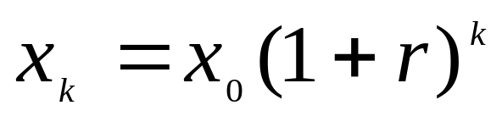
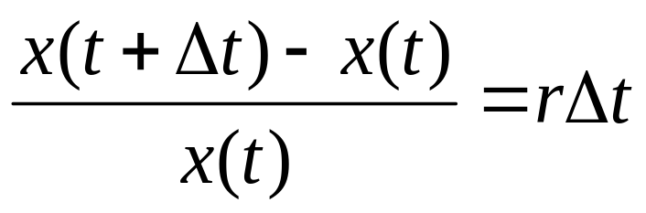
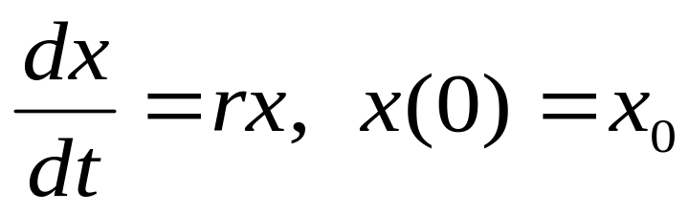
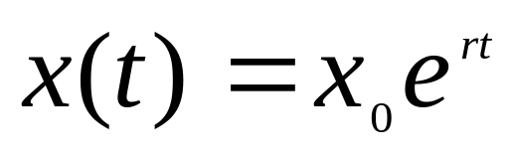
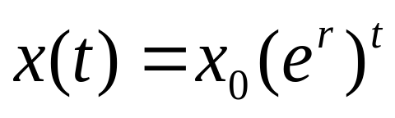
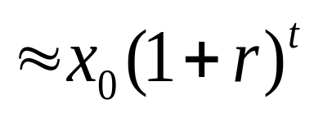
常用的计算公式
今年人口 x₀, 年增长率 r
k年后人口
指数增长模型——马尔萨斯提出 (1798)
基本假设 : 人口(相对)增长率 r 是常数
x(t) ~时刻t的人口
随着时间增加，人口按指数规律无限增长

Slide 17
指数增长模型的应用及局限性
与19世纪以前欧洲一些地区人口统计数据吻合
适用于19世纪后迁往加拿大的欧洲移民后代
可用于短期人口增长预测
不符合19世纪后多数地区人口增长规律
不能预测较长期的人口增长过程
19世纪后人口数据
人口增长率r不是常数(逐渐下降)

Slide 18
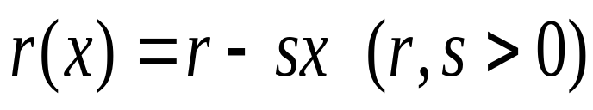
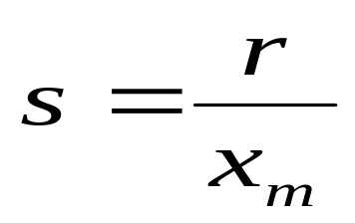
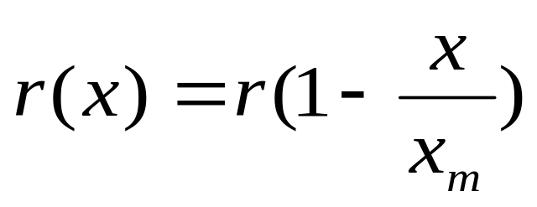
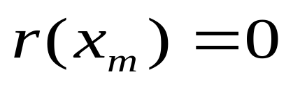
阻滞增长模型(Logistic模型)
人口增长到一定数量后，增长率下降的原因：
资源、环境等因素对人口增长的阻滞作用
且阻滞作用随人口数量增加而变大
r是x的减函数
假设
r~固有增长率(x很小时)
x_{m}~人口容量（资源、环境能容纳的最大数量）

Slide 19
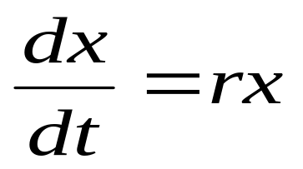
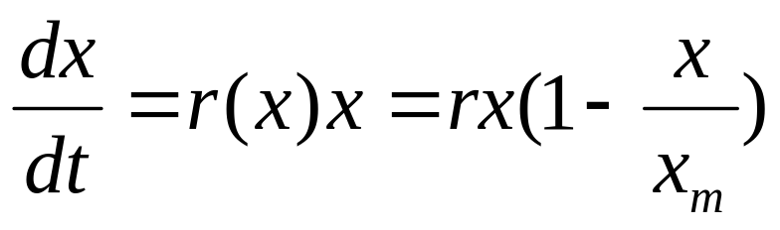
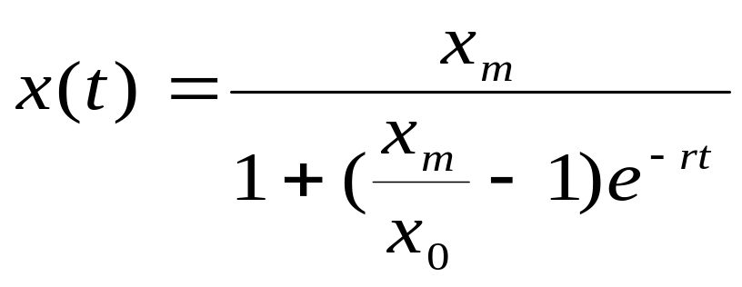
阻滞增长模型(Logistic模型)
dx/dt
x
x_{m}
x_{m}/2
x₀
0
x_{m}/2
x_{m}
x
0
t
x(t)~S形曲线,
x增加先快后慢

Slide 20
阻滞增长模型(Logistic模型)
参数估计
用指数增长模型或阻滞增长模型作人口
预报，必须先估计模型参数 r 或 r, x_{m}
利用统计数据用最小二乘法作拟合
例：美国人口数据（单位~百万）
1860 1870 1880 …… 1960 1970 1980 1990
31.4 38.6 50.2 …… 179.3 204.0 226.5 251.4
r=0.2557, x_{m}=392.1
专家估计

Slide 21
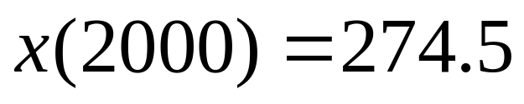
阻滞增长模型(Logistic模型)
模型检验
用模型计算2000年美国人口，与实际数据比较
实际为281.4 (百万)
模型应用——预报美国2010年的人口
加入2000年人口数据后重新估计模型参数
r=0.2490, x_{m}=434.0
x(2010)=306.0
Logistic 模型在经济领域中的应用(如耐用消费品的售量)

Slide 22
1.4 数学建模的方法和步骤
数学建模的基本方法
机理分析
根据对客观事物特性的认识，
找出反映内部机理的数量规律
测试分析
将对象看作“黑箱”,通过对量测数据的
统计分析，找出与数据拟合最好的模型
二者结合
用机理分析建立模型结构,
用测试分析确定模型参数
机理分析没有统一的方法，主要通过实例研究
(Case Studies)来学习。以下建模主要指机理分析。

Slide 23
数学建模的一般步骤
模型准备
模型假设
模型构成
模型检验
模型分析
模型求解
模型应用
模
型
准
备
形成一个
比较清晰
的‘问题’
了解实际背景
明确建模目的
搜集有关信息
掌握对象特征

Slide 24
数学建模的一般步骤
模
型
假
设
针对问题特点和建模目的
作出合理的、简化的假设
在合理与简化之间作出折中
用数学的语言、符号描述问题
模
型
构
成
发挥想像力
使用类比法
尽量采用简单的数学工具

Slide 25
数学建模的一般步骤
模型
求解
各种数学方法、软件和计算机技术
模型
分析
如结果的误差分析、统计分析、
模型对数据的稳定性分析
模型
检验
与实际现象、数据比较，
检验模型的合理性、适用性
模型应用

Slide 26
数学建模的全过程
现实对象的信息
表述
数学模型
现实世界
数学世界
(归纳)
验证
求解
(演绎)
现实对象的解答
数学模型的解答
解释
表述
根据建模目的和信息将实际问题“翻译”成数学问题
求解
选择适当的数学方法求得数学模型的解答
解释
将数学语言表述的解答“翻译”回实际对象
验证
用现实对象的信息检验得到的解答
实践
理论
实践

Slide 27

1.5 数学模型的特点和分类
数学模型的特点
模型的逼真性和可行性
模型的非预制性
模型的渐进性
模型的条理性
模型的强健性
模型的技艺性
模型的可转移性
模型的局限性

Slide 28
数学模型的分类
应用领域
人口、交通、经济、生态 … …
数学方法
初等数学、微分方程、规划、统计 … …
表现特性
确定和随机
静态和动态
离散和连续
线性和非线性
建模目的
描述、优化、预报、决策 … …
了解程度
白箱
灰箱
黑箱

Slide 29
1.6 怎样学习数学建模
数学建模与其说是一门技术，不如说是一门艺术
技术大致有章可循
艺术无法归纳成普遍适用的准则
想像力
洞察力
判断力
学习、分析、评价、改进别人作过的模型
亲自动手，认真作几个实际题目

